Slide 1
Borgerblikket
Konfiguration af Gæld og betalinger
Webinar – KMD Opus kommuner
Webinar vedr. opsætning af Gæld og betalinger i Borgerblikket
12. Januar 2026

Slide 2





Vi optager og sender link til optagelse og præsentationen efter sessionen
Ræk hånden op hvis du har spørgsmål, så tier vi stille og giver mikrofonen til jer ☺
Vi optager og lægger præsentationen på dokumentbibliotektet efter mødet.
Sluk jeres mikrofoner
Vær venlige at slukke jeres mikrofoner og kameraer.
Ræk hånden op, eller skriv i chatten, hvis du har spørgsmål. Så vender vi tilbage.
Vi optager og sender link til optagelse og præsentationen efter sessionen
Sluk jeres mikrofoner
Ræk hånden op hvis du har spørgsmål, så tier vi stille og giver mikrofonen til jer ☺
Lige lidt praktisk før vi går i gang
Lige lidt praktisk før vi går i gang
Lige lidt praktisk før vi går i gang
Mødet bliver optaget

Slide 3
Agenda
Konfiguration af gæld og betalinger
Velkommen
  hvem er vi?
Baggrund
Formålet
Opsætning
Fremgangsmåde
Tidsplan
Spørgsmål
Notes:
Hvem er inviteret ?
Borgerblikkets Systemansvarlige og Projektledere, som er registreret med disse roller i KLIK.
Hvem er vi tilstede i dag fra KOMBIT og KMD?

Slide 4
Baggrund
Konfiguration af gæld og betalinger
Det er et strategisk mål for Borgerblikket, at udstille alle borgernes fordringer i Mit Overblik
Til dette formål har Borgerblikket i samarbejde med FKI og debitorleverandørene udarbejdet en ny version af FK-ØKO snitfladen ”DebitorForespørgselAfsend”.
I den tidligere version blev der kun returneret fordringer, der var beriget med FK-ØKO informationer.
Ved at tage den nye version i brug åbnes der op for at Borgerblikket også kan få data fra kommunale fordringer, som endnu ikke er beriget med FK-ØKO informationer.
KOMBIT har bestilt en opgradering af KMD Opus, så løsningen understøtter den nye version.
Torsdag den 15. januar 2026 kommer ændringerne i KMD Opus Debitor i produktion

Slide 5
Formål med webinaret
Konfiguration af gæld og betalinger
Når vi går live med den nye løsning på torsdag, bliver visningen af ”Gæld og betalinger” i Mit Overblik deaktiveret.
Formålet med dette webinar er todelt:
Give en orientering om:
  hvordan visningen af Gæld og betalinger kan aktiveres på Mit Overblik
  hvordan relevante felter, fx kontaktoplysninger, udfyldes korrekt
  hvorfor og hvordan specifikke fordringskravtyper kan konfigureres
Opfordre jer til at gennemføre dette hurtigst muligt – helst torsdag den 15. januar.

Slide 6
Opsætning
Standardfordringskonfiguration og specifikke konfigurationer
OBS Kan ikke udføres inden d. 15 januar

Slide 7
Standard og specifikke fordringskonfigurationer
Hvad er forskellen?
Konfiguration af gæld og betalinger
Med den nye løsning simplificeres fordringskonfigureringer.
Det bliver ikke længere nødvendigt med samme niveau af filtrering og ekstra konfigurering, da de samme data skal vises i Mit Overblik som i selvbetjeningsløsningerne.
Der vil findes to konfigurationstyper:
Standardfordringskonfiguration
Gælder på tværs af alle fordringer, medmindre der er oprettet en specifikke konfiguration.
Indtil standardfordringskonfigurationen er opsat, og der er taget stilling til, om fordringskonfigurationer skal være aktive i Mit Overblik og/eller Verifikationsklienten, vil ingen fordringer blive vist.
Specifikke konfigurationer
Kan kun oprettes for FK-ØKO fordringer (med fordringskravtyper).
Er kun relevante, hvis kontaktoplysningerne afviger fra dem, der er angivet i standardkonfigurationen.

Slide 8
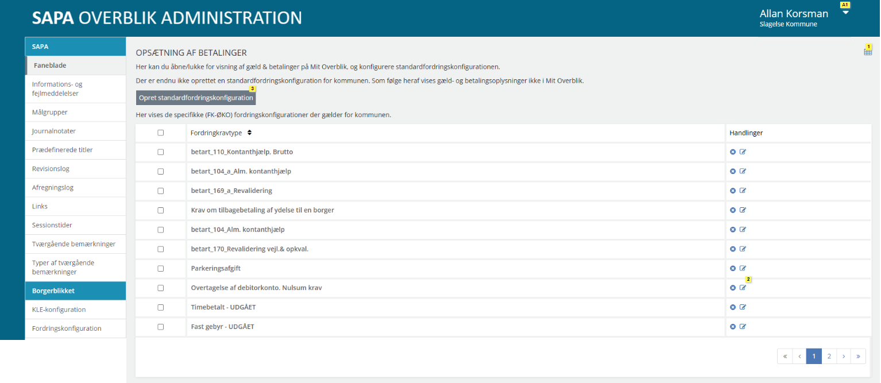
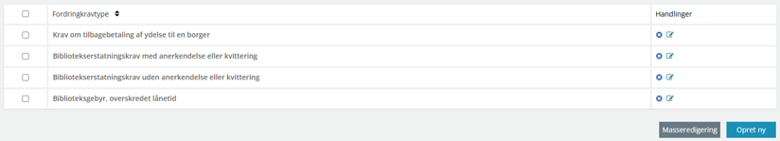

Konfiguration af standardfordringskonfigurationen
Konfiguration af gæld og betalinger

Slide 9
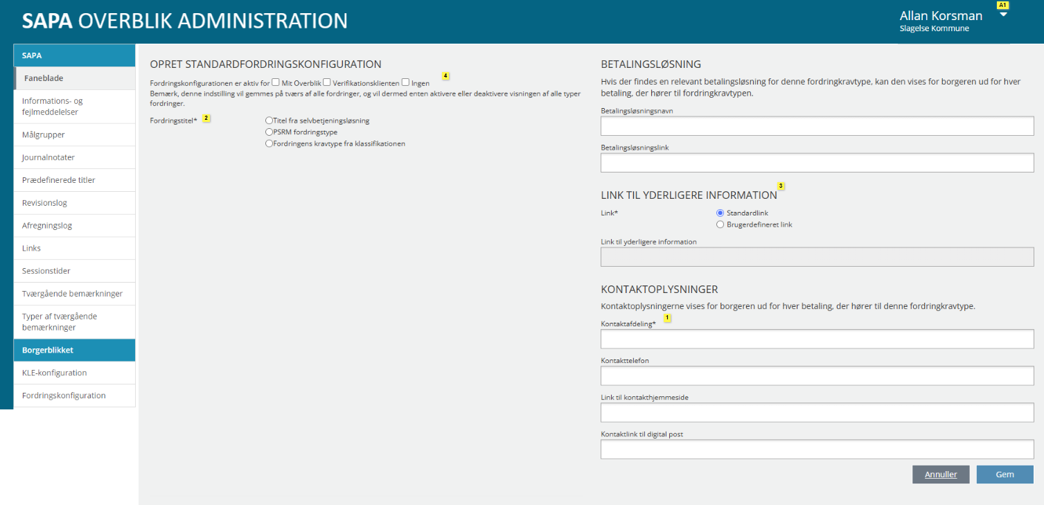
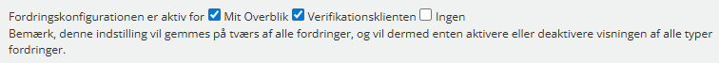
Konfiguration af standardfordringskonfigurationen
Konfiguration af gæld og betalinger
Notes:
- Skal understrege at den gælder for alle konfigurationer

Slide 10
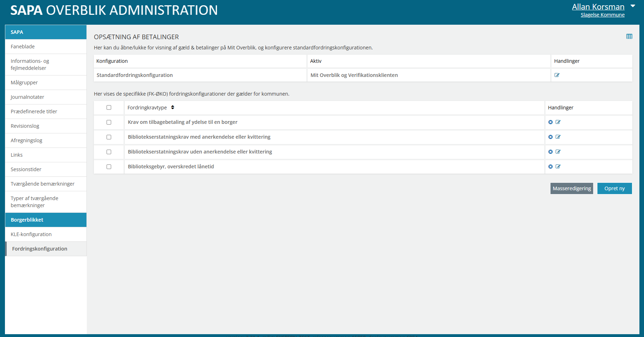
Konfiguration af specifikke fordringskravtyper
Konfiguration af gæld og betalinger
Notes:
- Nævn det kommer til at se sådan ud ovenpå
Forklare om specifikke konfigurationer (FK-ØKO)
Forklare sekvensen (Specifikke først, så standard)
Migration
Opfordre med at slette

Slide 11
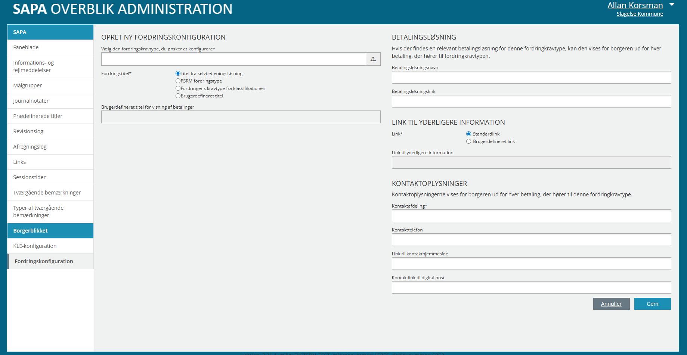
Konfiguration af specifikke fordringskravtyper
Konfiguration af gæld og betalinger
Notes:
Man kan ikke aktiverer og deaktiverer
Forklar om forenklinger, f.eks. skæringsdatoen

Slide 12
Fremgangsmåde

Slide 13
KLIK opgaven
Konfiguration af gæld og betalinger
Der blev oprettet en KLIK opgave:
Orientér debitoransvarlig
Aktivér visningen af Gæld og betalinger i Verifikationsklienten
Udfyld relevante felter
Gem ændringerne og kontroller, at det virker.
Aktiver visning af Gæld og betalinger i MitOverblik
Registrér opgaven som gennemført
Afhold kvalitetssikringsmøde (Optionelt)
Notes:
1. Understrege øvelsen med Verifikationsklienten

Slide 14
Tidsplan

Slide 15
Plan for idriftsættelse
Konfiguration af gæld og betalinger
Tidsplanen for idriftsættelse
12.01 Webinar - vil blive optaget og blive lagt på dokument biblioteket og sendt ud på KLIK-opgaven
14.01 Opdateringer af KMD Opus med ny version af systemet og Netcompany åbner for KMD kommunerne i Borgerblikket
  OBS! Når disse to ændringer er i produktion, vil der ikke vises nogen fordringer, før standardfordringskonfiguration er dannet i Borgerblikket – det gælder alle gæld og betalinger både dem der kunne se før og de nye
15.01 Borgerblikket systemansvarlige opretter standardfordringskonfiguration. Opgave beskrivelsen kan findes i KLIK-opgaven, som er sendt til Borgerblikket systemansvarlig.
15.01 KLIK-opgave lukkes
Optionel: I dialog med Debitoransvarlig verificeres det at fordringer er ens i de to systemer.

Slide 16

Spørgsmål eller kommentarer?

